Slide 1
«Доводы, до которых человек додумался сам, обычно убеждают его больше, нежели те, которые пришли в голову другим»
ГБОУ школа № 1352 с углубленным изучением английского языка г. Москвы
Эпиграф

Slide 2
Валентность
Обозначается валентность римскими цифрами
II
III
II
I
H₂O, NH₃, H₂S, HCl
Валентность водорода равна единице!

Slide 3
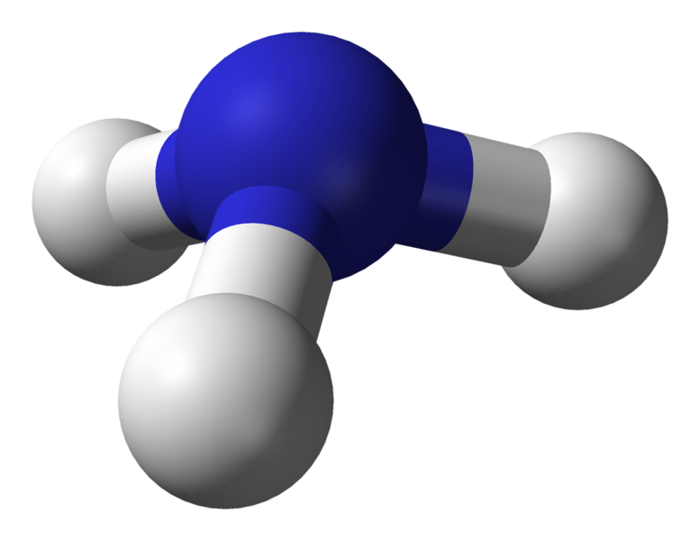
Модель . . .
. . .
. . .
N
H₃

Slide 4
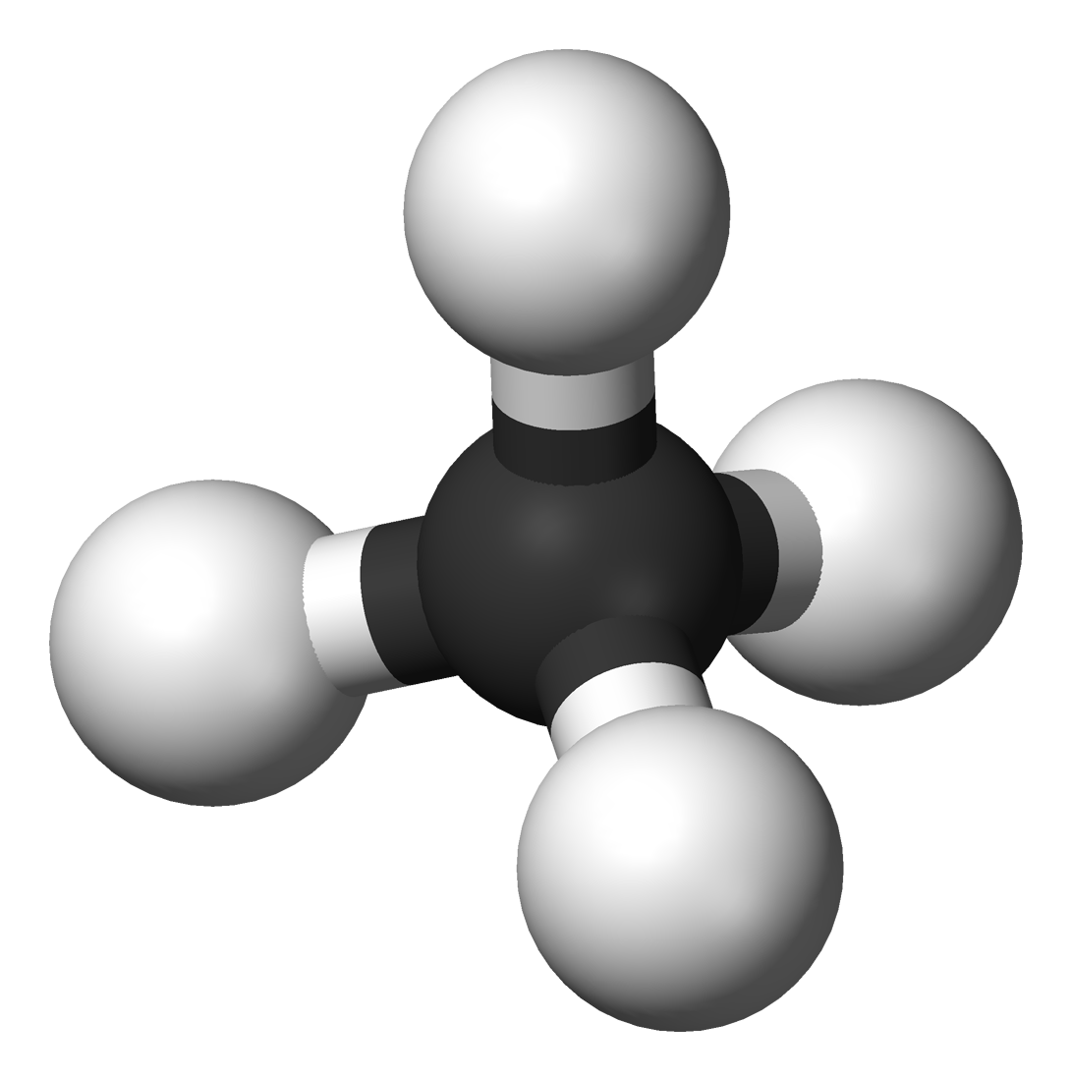
Модель . . .
. . .
. . .
C
H₄

Slide 5
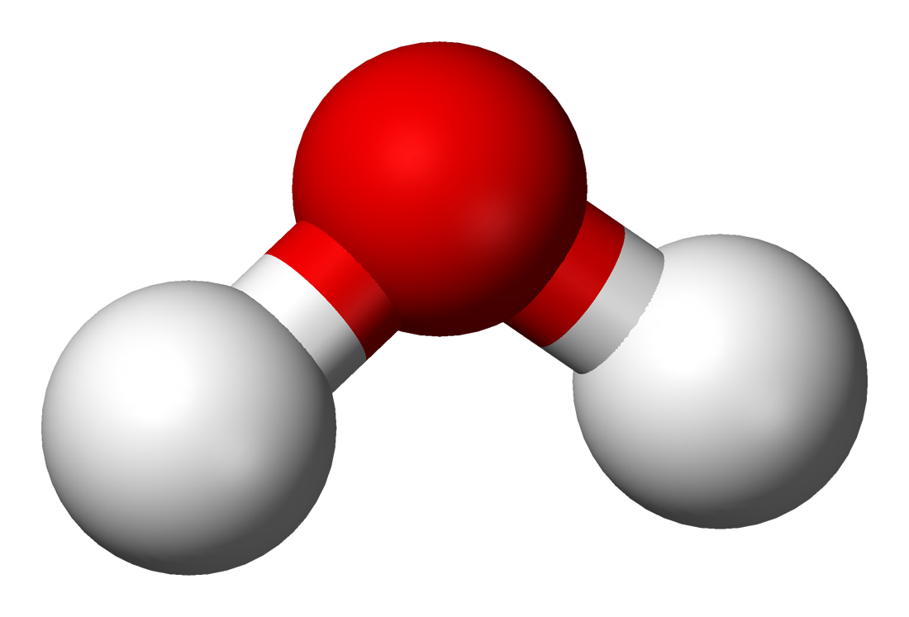
Модель . . .
. . .
. . .
H₂
O

Slide 6
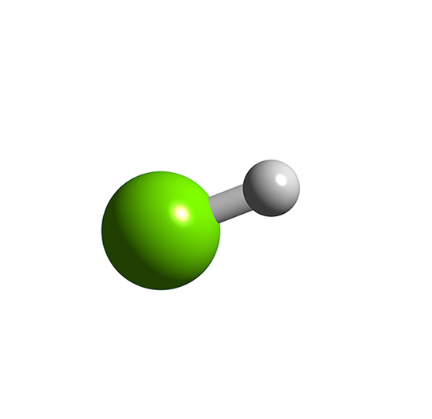
Модель . . .
. . .
. . .
H
Cl

Slide 7
Суммарная валентность
 | С | O₂

Slide 8
Суммарная валентность
 | С | O₂
IV • 1 = 4 |  | II • 2 = 4
4 = 4

Slide 9
Задание: проверь правило
 | N₂ | O₃
 | С | Cl₄

Slide 10
Найти НОК (126; 180)
1. Разложим данные числа на простые множители:
126= |  | 180=

Slide 11
2. Выпишем множители, входящие в разложение первого числа:
(2·3·3·7)
3. Добавим недостающие множители остальных чисел:
(2·3·3·7)·2·5
4. Посчитать полученное произведение. Получим: НОК (126; 180)=
=(2·3·3·7)·2·5=126·10=1260

Slide 12
 | Ответы
2 и 3
4 и 12
7 и 2
5 и 2
6 и 8
8 и 12

Slide 13
Алгоритм
1. Запишите символы химических элементов, входящих в состав соединения.
Al
O

Slide 14
Алгоритм
2. Проставьте над знаками химических элементов их валентность римскими цифрами.
III
II
Al
O

Slide 15
Алгоритм
3. Найдите наименьшее общее кратное чисел (НОК), выражающих валентность обоих элементов.
III
II
НОК (3,2)=6
Al
O

Slide 16
Алгоритм
4. Найдите индексы делением НОК на валентность каждого элемента.
III
II
НОК (3,2)=6
Al
O
6 :III = 1
6 : II = 3

Slide 17
Добыча бокситов

Slide 18
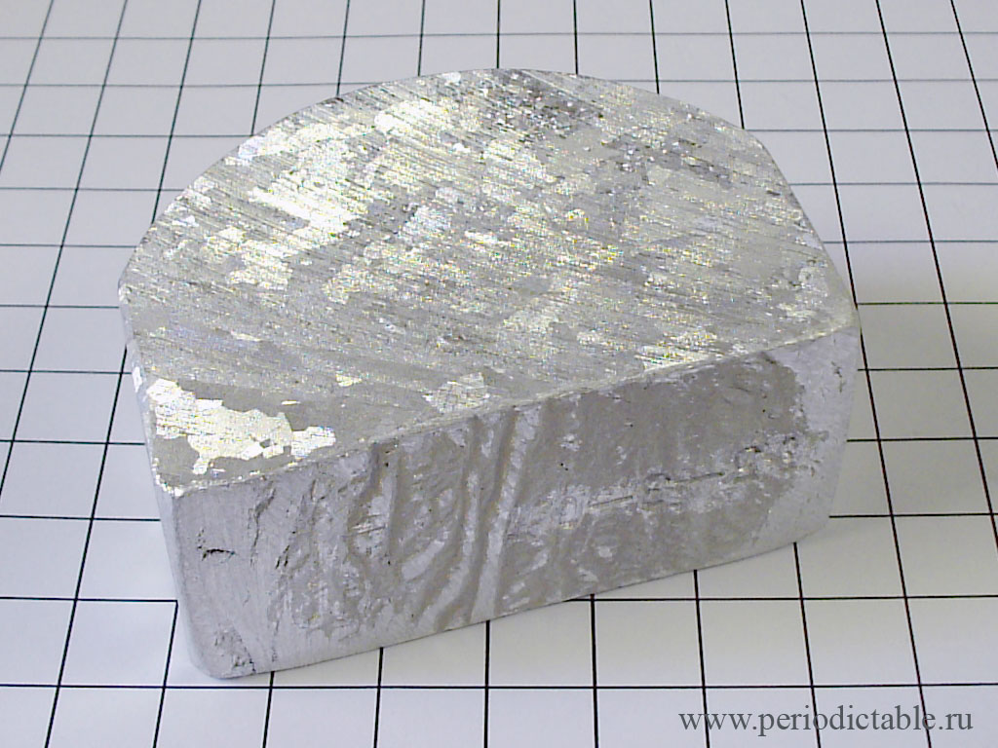
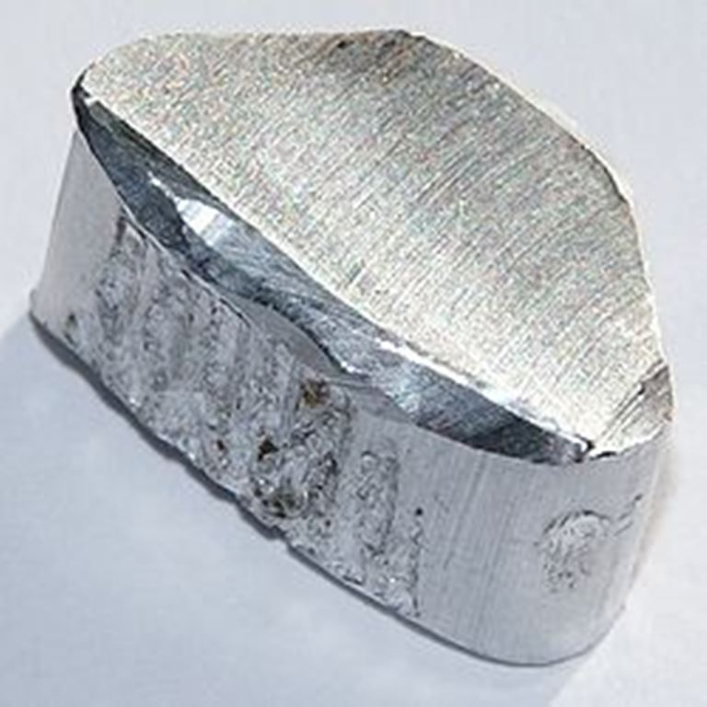
Алюминий

Slide 19
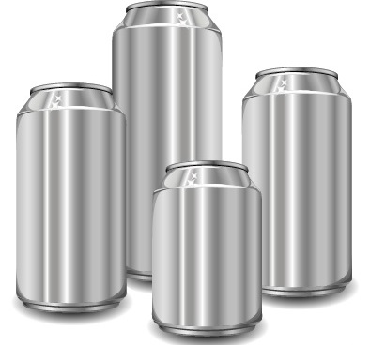
Алюминиевая банка
1880
1 млрд. тонн
Вечная банка

Slide 20
Повторим этапы
V
II
НОК (5,2)=10
P₂
O₅
10 :V = 2
10 : II = 5

Slide 21
Задание: составить формулы веществ, в состав которых входят
1. Водород и кислород.
2. Азот и водород.
1. Кальций и кислород.
1. Углерод и кислород.
Проверка

Slide 22
Вода
Н₂O
I
II
НОК (1,2)=2
H₂
O
2 :I = 2
2 : II = 1

Slide 23
Аммиак
NН₃
III
I
НОК (3,1)=3
N
H₃
3 :III = 1
3 : I = 3

Slide 24
Углекислый газ
СO₂
IV
II
НОК (4,2)=4
C
O₂
4 :II = 2
4 : II = 2

Slide 25
Негашёная известь
СaO
II
II
НОК (2,2)=2
Ca
O
2 :II = 1
2 : II = 1

Slide 26
Ссылки на информационные источники:
Модель CH₄ | Алюминиевая банка
Модель H₂O
Модель HCl
Алюминий
Алюминий
Таблица Менделеева

